Slide 1


Slide 2
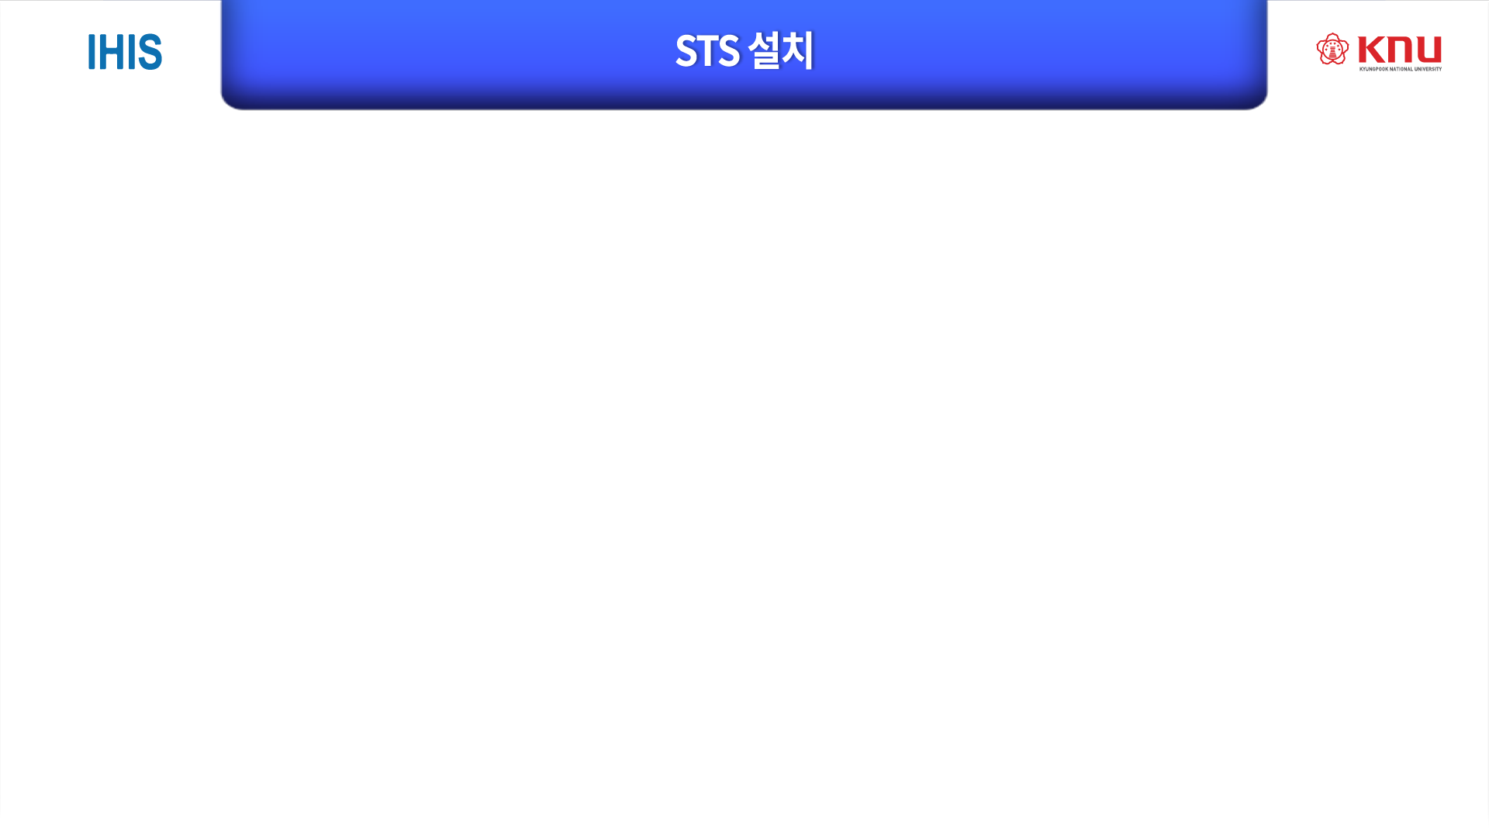
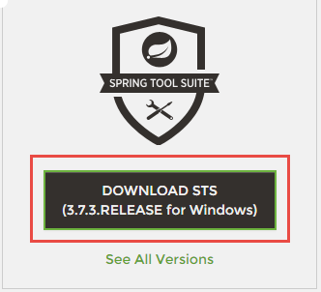
https://spring.io/tools/sts 접속
아래 그림의 STS 다운로드 버튼 클릭.
압축 해제 후 sts-bundle\sts-3.7.3.RELEASE의 STS.exe 실행

Slide 3
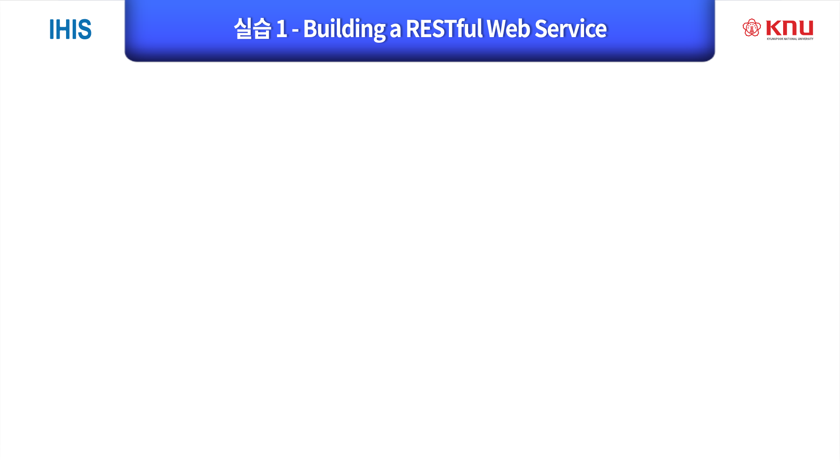
STS 기본 예제인 Building a RESTful Web Service를 만들어 보고 결과 보고서를 제출.
제출
practice05_2_이름_학번.pdf
ta.ihis8182@gmail.com
5월 4일 23:59

Slide 4


실습 목표: 아래 그림과 같은 기능을 하는 Rest 웹 서비스 제작.

Slide 5
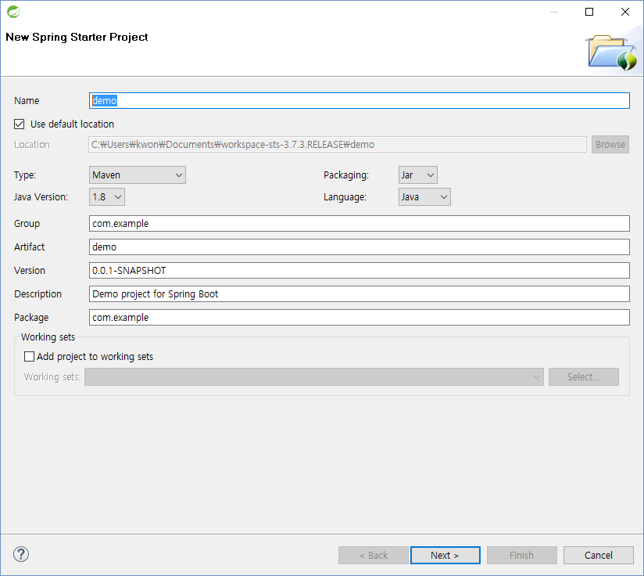
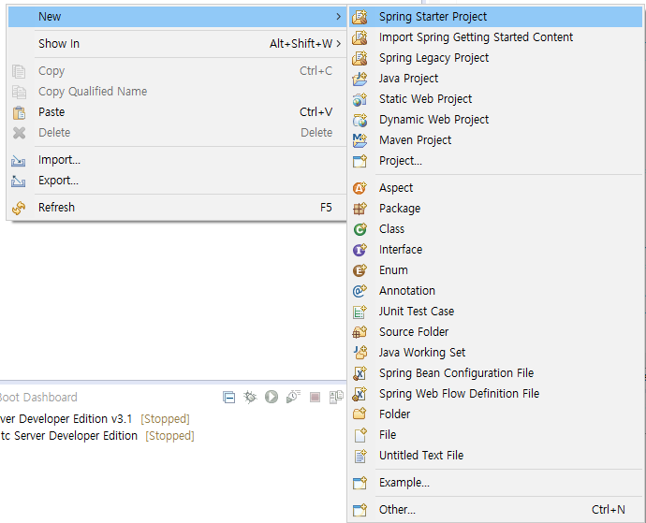
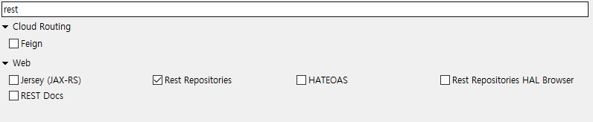
프로젝트 생성

Slide 6
대표 class 생성
각 인사를 위한 model class를 만듭니다. id 와 content값을 가지는 plain old java object(POJO) 를 만들고 생성자, 접근자를 만듭니다.
src/main/java/hello/Greeting.java
package hello;
public class Greeting {
private final long id;
private final String content;
public Greeting(long id, String content) {
this.id = id;
this.content = content;
}
public long getId() {
return id;
}
public String getContent() {
return content;
}
}

Slide 7
Resource Controller 생성
Spring의 RESTful 웹서비스 에서는, 컨트롤러가 HTTP 요청을 처리합니다. 이 컴포넌트 들은 @RestController annotation 에 의해서 쉽게 식별될 수 있습니다. 그리고 아래와 같이 GreetingController가 /greeting으로 들어오는 GET 요청을 받으면 Greeting 클래스를 리턴합니다.
src/main/java/hello/GreetingController.java
package hello;
import java.util.concurrent.atomic.AtomicLong;
import org.springframework.web.bind.annotation.RequestMapping;
import org.springframework.web.bind.annotation.RequestParam;
import org.springframework.web.bind.annotation.RestController;
@RestController
public class GreetingController {
private static final String template = "Hello, %s!";
private final AtomicLong counter = new AtomicLong();
@RequestMapping("/greeting")
public Greeting greeting(@RequestParam(value="name", required=false, defaultValue="World") String name) {
return new Greeting(counter.incrementAndGet(),
String.format(template, name));
}
}

Slide 8
@RequestMapping annotation은 /greeting HTTP요청에 대해서 greeting() 메서드가 실행되도록 해줍니다.
@RequestParam 은 query string의 parameter name 을 greeting() 메서드의 name prarameter로 사용하도록 해줍니다. 이 query string 은 필수 인자가 아니기 때문에 (required=false), 값이 없으면 기본값( defaultValue ) 로 “World”가 사용되어집니다.
이 메서드 에서는 새로운 Greeting 객체를 id 와 content함께 리턴합니다. id는 counter로 부터 다음 값을 가져오고, content는 template를 사용하여 인사말의 포멧으로 변환되어 제공됩니다.
기존의 MVC 컨트롤러와 위에서 사용하는 RESTful 웹서비스 컨트롤러와의 차이점은 HTTP response가 만들어지는 방법입니다. view 가 서버에서 만들어지는 html로 만들어지는 데이터를 처리하는 반면에, 이 RESTful 웹서비스는 컨트롤러가 그냥 Greeting객체를 리턴합니다. 이 객체 데이터는 HTTP response 에 JSON으로 입력됩니다.
이 소스는 Spring 4의 새로운 @RestController annotation을 사용합니다. 이것이 사용된 모든 controller 클래스는 view대신에 특정 객체를 리턴하게 됩니다. @Controller 와 @ResponseBody의 축약형입니다.
Greeting객체는 JSON으로 변환되어져야 합니다. 고맙게도, Spring의 지원으로 이것을 수동으로 변환할 필요가 없게 됐습니다. Jackson 2 가 이미 classpath에 있기 때문에, Spring의 MappingJackson2HttpMessageConverter 가 자동적으로 Greeting객체를 JSON으로 변환해줍니다.

Slide 9
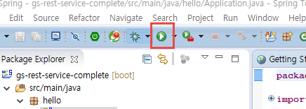
Application을 실행
src/main/java/hello/Application.java
package hello;
import org.springframework.boot.autoconfigure.EnableAutoConfiguration;
import org.springframework.boot.SpringApplication;
import org.springframework.context.annotation.ComponentScan;
@ComponentScan
@EnableAutoConfiguration
public class Application {
public static void main(String[] args) {
SpringApplication.run(Application.class, args);
}
}

Slide 10
main()메서드는 Springapplication helper class에게 Application.class를 인자로 run()함수를 실행하도록 시킵니다. 이것은 Spring에게Application으로 부터 annotation metadata 를 읽게 하고 그것을 Spring application context 에서 component로 관리하게 합니다.
@ComponentScan annotation 은 Spring이 반복적으로 hello package와 직접적 혹은 간접적으로 @Component annotation이 표시된 자식들의 class를 검색하게 해줍니다. 따라서 @Component의 일종인 @RestController로 표시된 GreetingController 를 찾아서 등록하게 합니다.
@EnableAutoConfiguration annotation 은 classpath의 내용에 기초에서 적당한 작업으로 바꿉니다. 예를 들면, application이 Tomcat의 버전에 의존하기 때문에 Tomcat서버는 소스 작업에 의해서 알아서 설정됩니다. 그리고 Spring MVC에도 의존 하기 때문에 Spring MVC DispacherServlet은 web.xml이 없어도 자동으로 설정되고 등록됩니다. Auto-configuration은 강력하고 유연한 방법입니다.

Slide 11
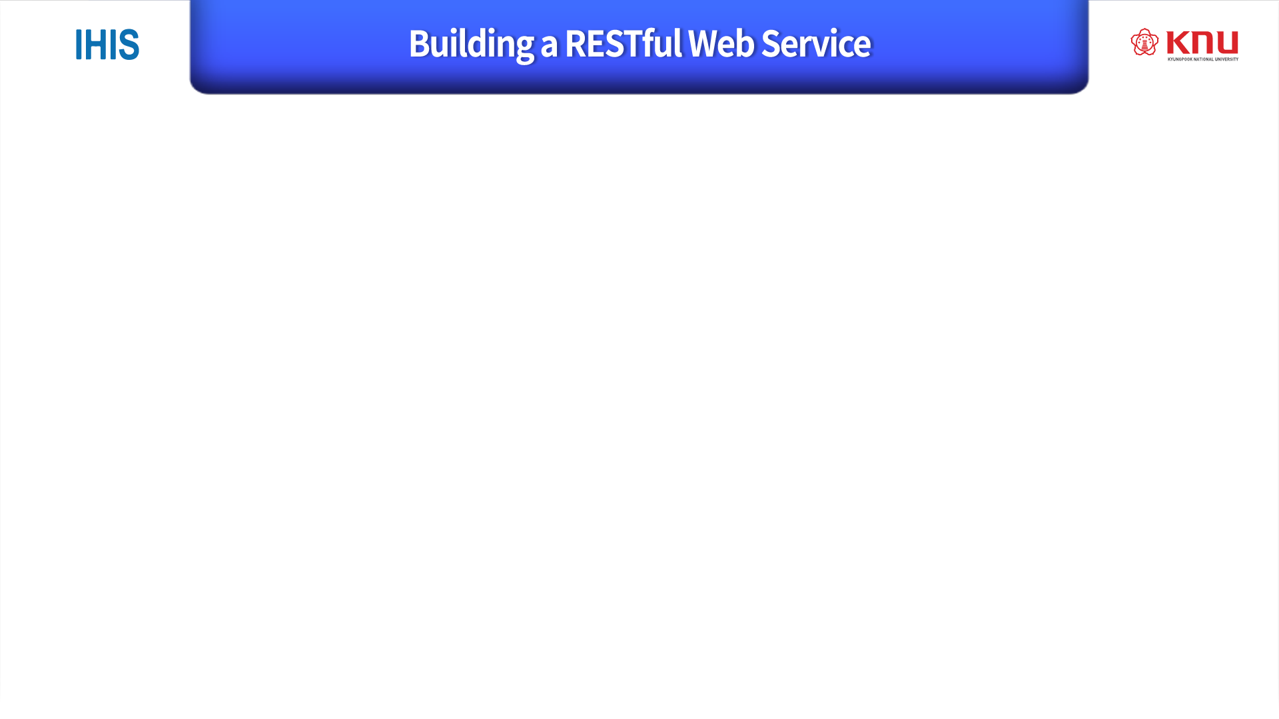
결과 확인

Slide 13
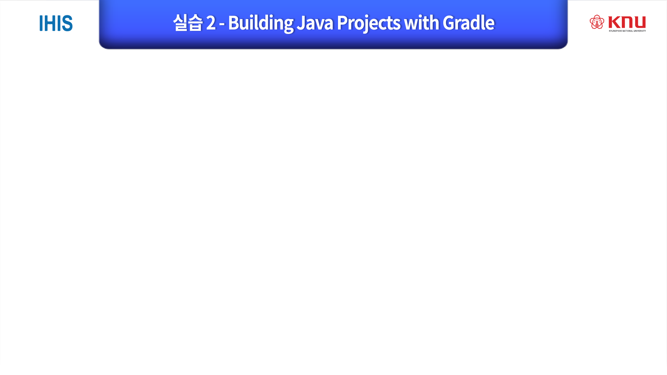

Slide 14
